Slide 1
ЯПОНИЯ – «СТРАНА ВОСХОДЯЩЕГО СОЛНЦА»
«Ниппон коку» (яп. 日本国?).

Slide 2
ЯПОНИЯ
КАК ИКЭБАНА, КАЖДАЯ ИЗ ЕЕ ОСОБЕННОСТЕЙ ИНДИВИДУАЛЬНА, НО ВМЕСТЕ ИЗ НИХ ПОЛУЧАЕТСЯ УНИКАЛЬНЫЙ НЕЗАБЫВАЕМЫЙ БУКЕТ.

Slide 3
Путешествие в Японию

Slide 4
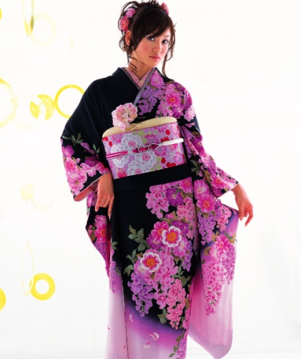
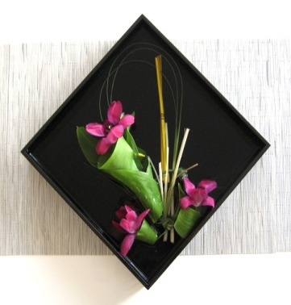
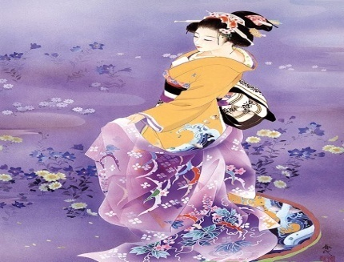
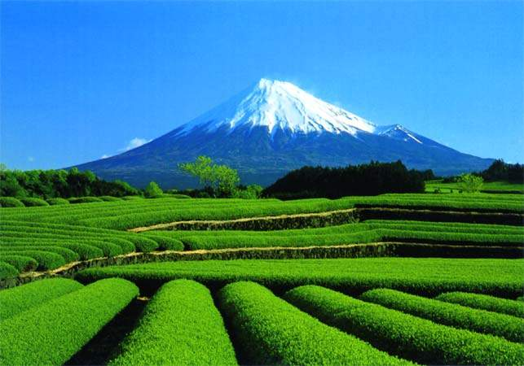
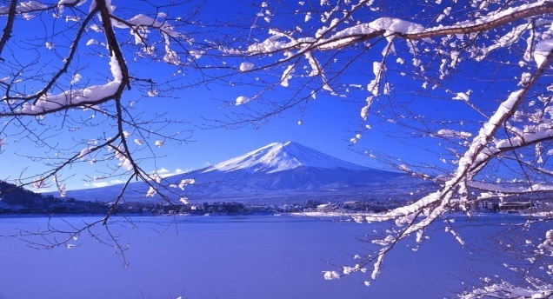
Культура Японии
Японская культура отражает стремление человека к гармонии с окружающим миром, умение видеть красоту в большом и малом и искренне восхищаться ею.
Умение восхищаться сиюминутной красотой природы, нашло выражение во многих видах искусства Японии, особенно ярко оно выразилось в архитектуре.
Notes:
На культуру Японии большое влияние оказало её изолированное территориальное положение, особые природные явления (частые землетрясения и тайфуны), что выразилось в своеобразном отношении японцев к природе как к живому созданию.

Slide 5
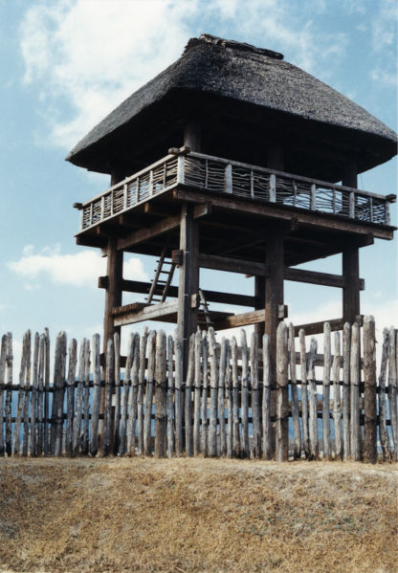
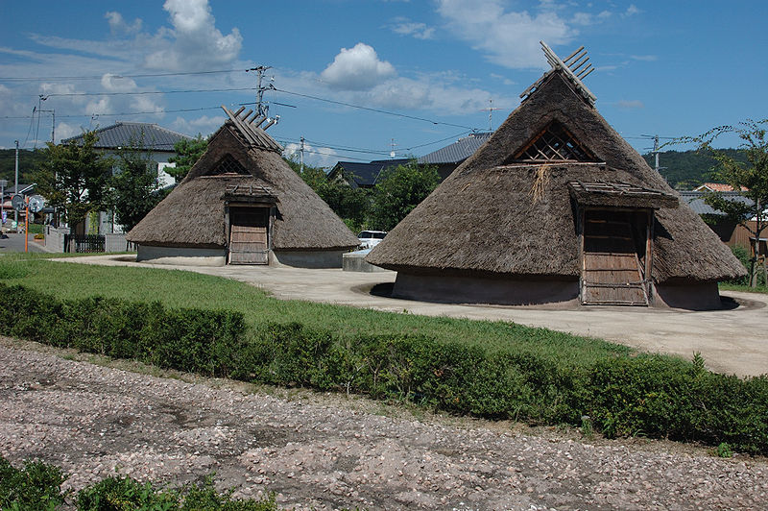
Древняя японская архитектура
«татэ-ана дзюкё» («жилища из ям»), представляли собой землянки с крышей, покрытой соломой и ветками.
постройки на сваях «такаюка», используемые в качестве зернохранилища.

Slide 6
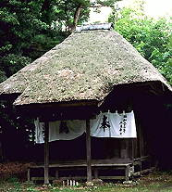
В архитектуре Японии заметны заимствования из китайской архитектуры. Постройки светлые и открытые, в основном состоят из прямоугольных элементов.
Минка — «дом простолюдина», дерево, бумага.

Slide 7
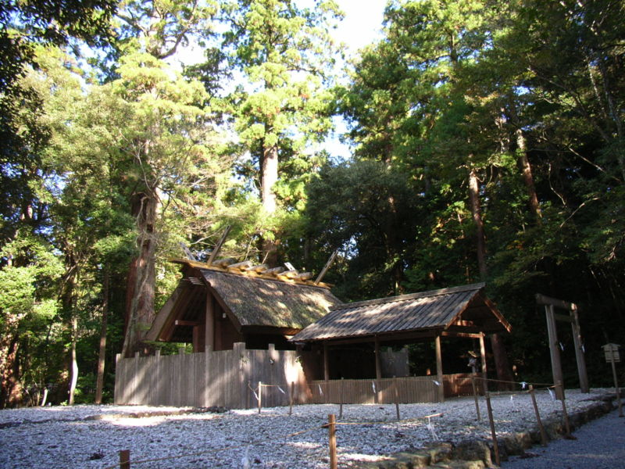
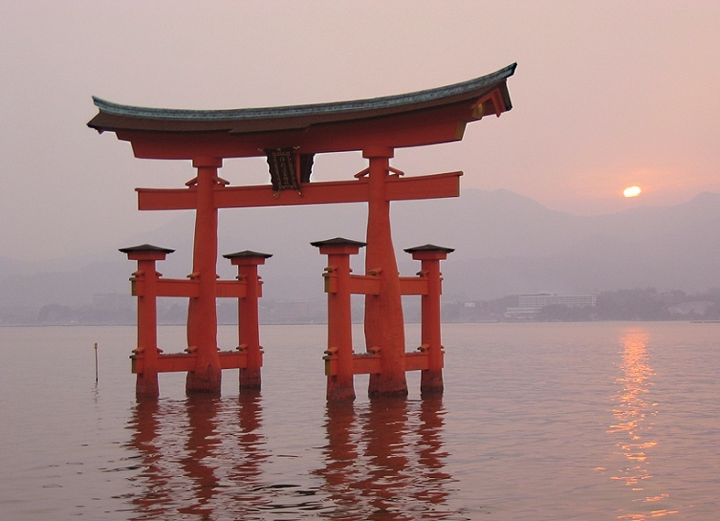
Архитектура синтоистских храмов (I—III века)
Святилище Исэ-дзингу— основная синтоистская святыня Японии.
Тории храма Ицукусима /ворота при входе в храм/

Slide 8
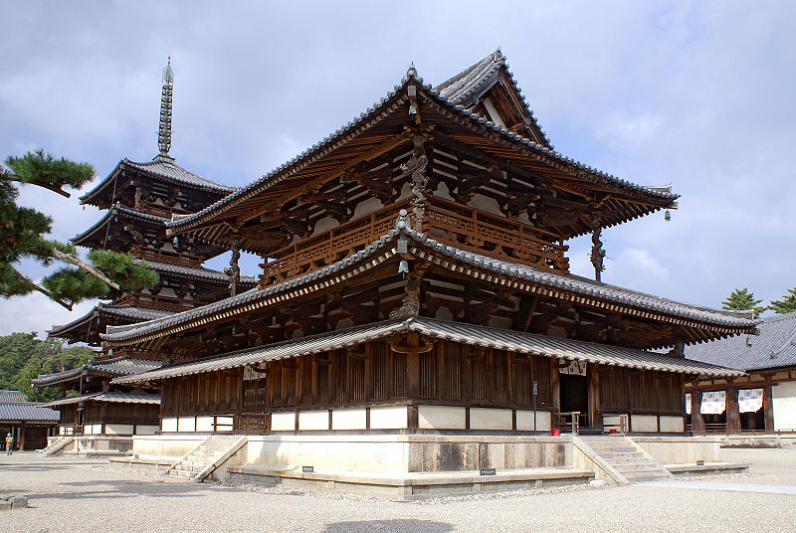
Начиная с середины VI века в Японии распространяется буддизм
Влияние буддизма на архитектуру синтоистских храмов выразилось в увеличении декоративных элементов, строения окрашивали в яркие цвета, дополняли металлическими и деревянными украшениями.
Одной из самых древних из сохранившихся деревянных построек в мире считается буддийский храм Хорю-дзи в городе Нара.

Slide 9
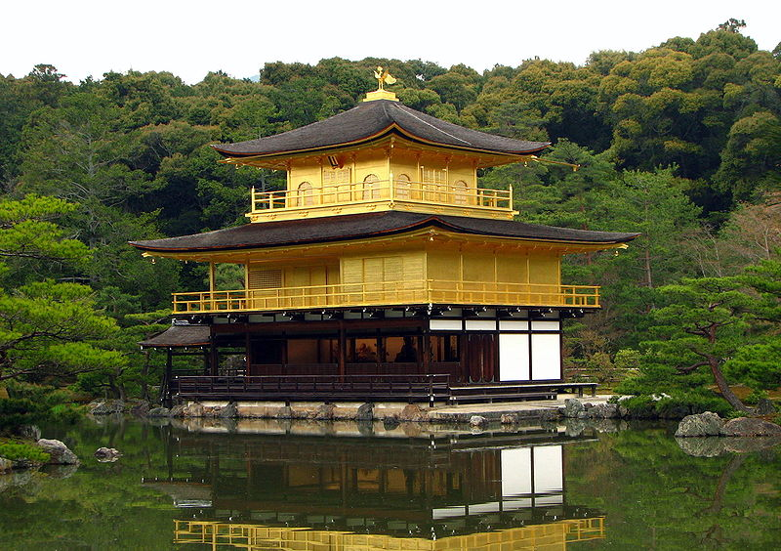
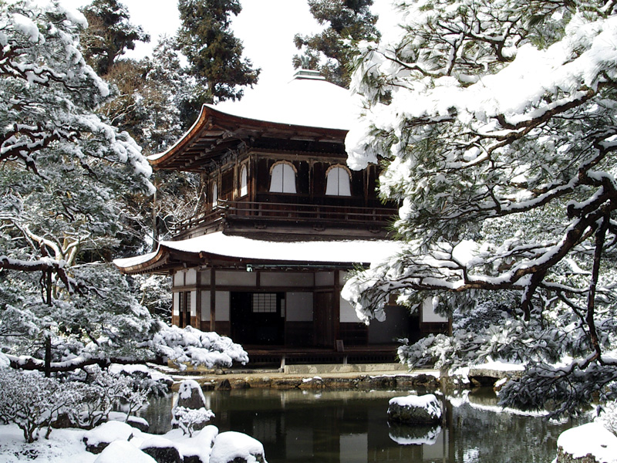
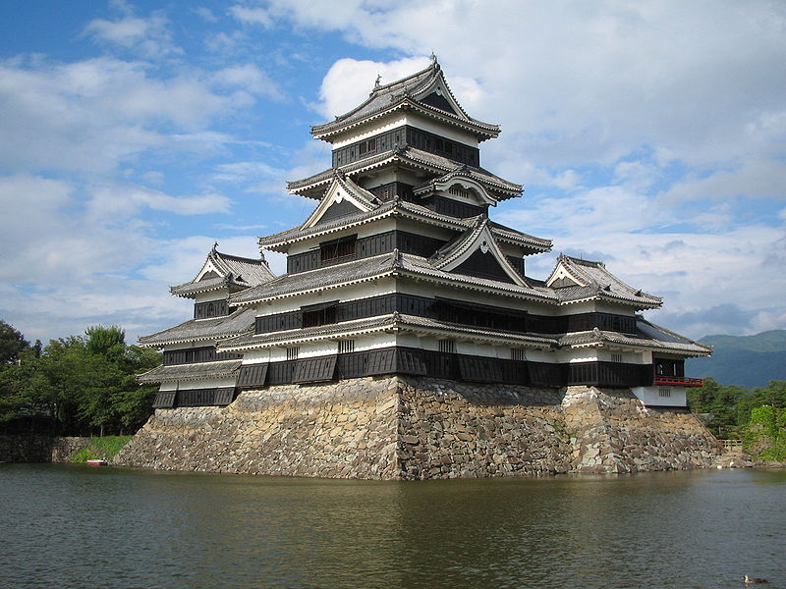
Средневековая японская архитектура
Гинкаку-Дзи (серебряный павильон)
Кинкаку-Дзи (золотой павильон)
Замок Мацумото

Slide 10
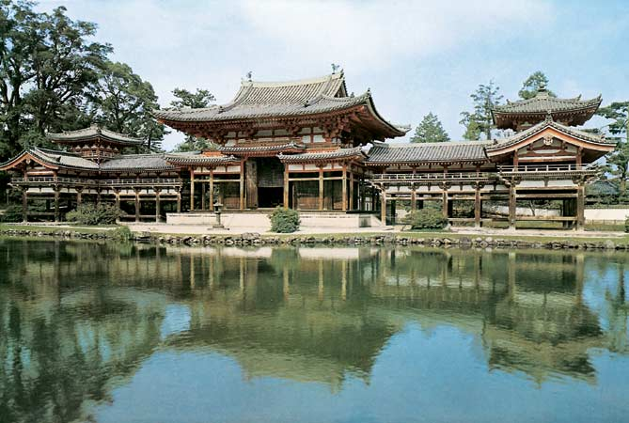
КИОТО - ДРЕВНЯЯ СТОЛИЦА ИМПЕРАТОРСКОЙ ЯПОНИИ.ЛЮБАЯ ПРОГУЛКА ПО КИОТО НАЧИНАЕТСЯ С ХРАМА И ЗАКАНЧИВАЕТСЯ ХРАМОМ.

Slide 11
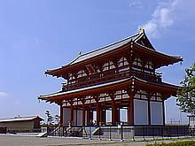
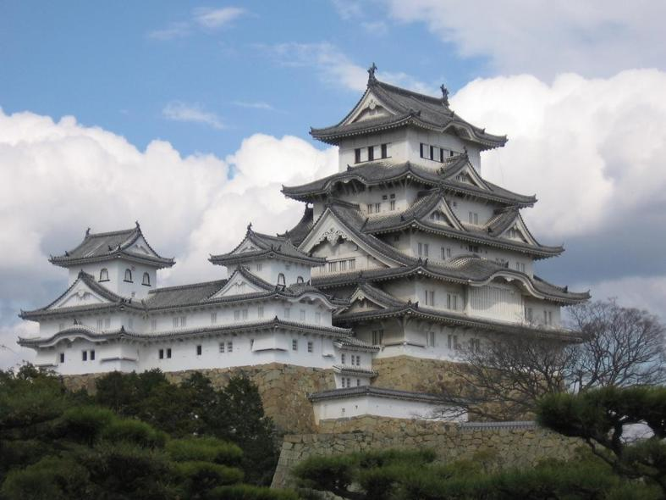
В целом для японской архитектуры характерно стремление к простоте.
Главные ворота столицы Хейдзё-кё
Замок Химэдзи(Замок Белой Цапли)

Slide 12
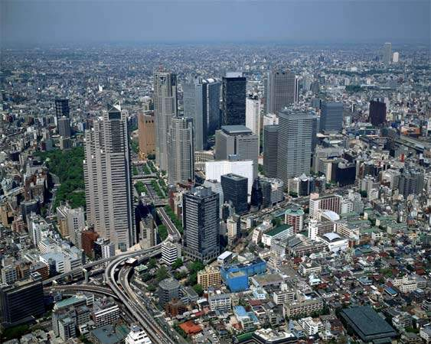
ТОКИО - ГОРОД, ГДЕ ВОСТОК И ЗАПАД, СТАРОЕ И НОВОЕ СМЕШИВАЮТСЯ САМЫМ ГАРМОНИЧНЫМ ОБРАЗОМ, А СТАРИННЫЕ ПОСТРОЙКИ СОСЕДСТВУЮТ С СОВРЕМЕННЫМИ НЕБОСКРЕБАМИ В ЗАПАДНОМ СТИЛЕ.
Современная японская архитектура

Slide 13
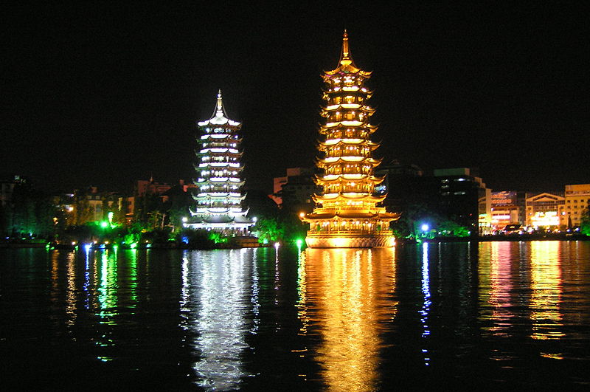
Пагода - многоярусная башня, используемая как храм.

Slide 14
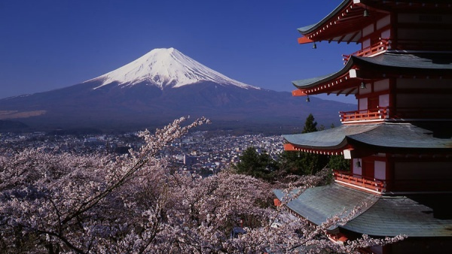
Япония – это огромный музей. Здесь храмы соседствуют с небоскребами и не нарушая общей гармонии, составляют единое целое.

Slide 15
Япония твоими глазами

